Slide 1
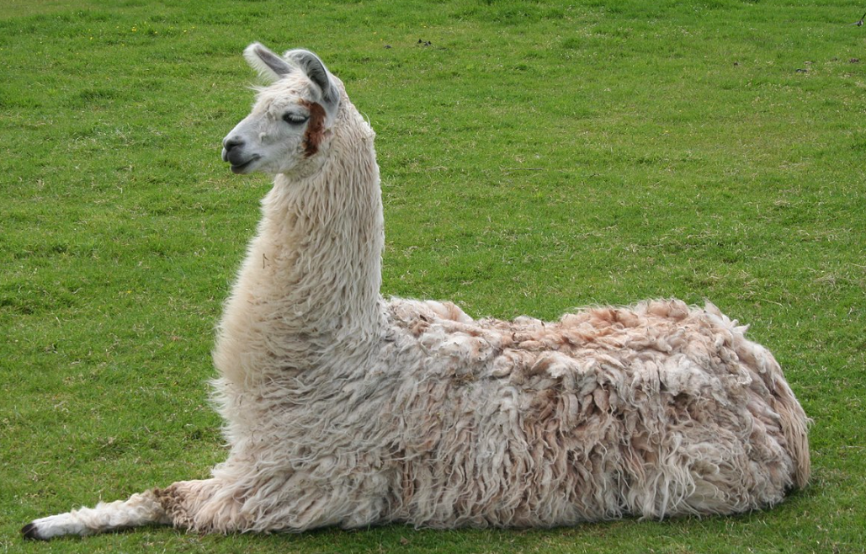
Large Language Model
RAG
Agent

Slide 2
Avancé
Voir tout
https://python.langchain.com/docs/concepts/

